Slide 1
헤어샵 전문 영상 광고 매체
megatree COMPANY
MAGAZINE TV
2023년 11월

Slide 2
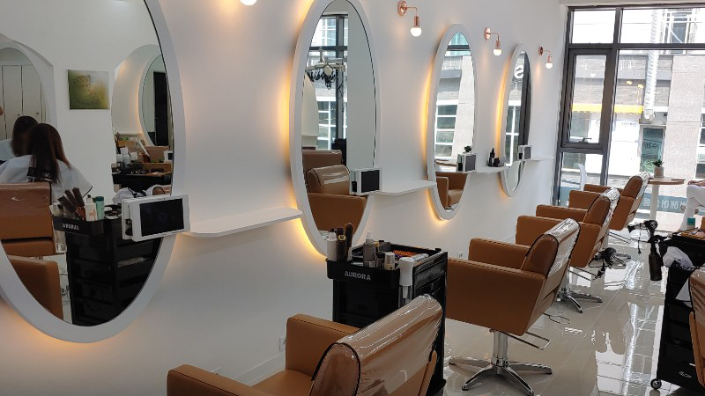
megatree COMPANY
MAGAZINE TV는?
서울/수도권 그리고 영남지역까지
타브랜드 대비 20배나 많이 설치된
전국 760개 지점, 5,555대의 단말기로
전문적이고 확실한 광고 효과를 자랑합니다.
헤어샵 전문 영상 매체입니다.
20~40대 여성을 타깃으로 하는
서울/수도권 등 고급 헤어샵에서
시선을 사로잡는 프리미엄 광고매체입니다.
광고 노출 횟수 및 고객 수
노출 횟수 : 1대당 1일 60회 송출로 1일 333,300회, 1개월 9,999,000회
노출 고객 수 : 1대당 1일 6명의 고객이 이용, 1일 33,330명, 1개월 999,900명
(2023년 11월, 5,555대 기준)
2023년 4월, 매거진TV 가맹 미용실 조사
- 조사 대상 : 서울지역 100개 미용실
- 조사 방법 : 1:1 면접 조사
- 조사 내용 : 경대당 1일 평균 고객 수
- 조사 기간 : 2023년 4월 1일 – 4월 30일
- 응답 결과 : 경대당 6명/1일
- 기 타 : 원장 및 실장님들과 1:1 면접조사 결과를 취합한 것임

Slide 3
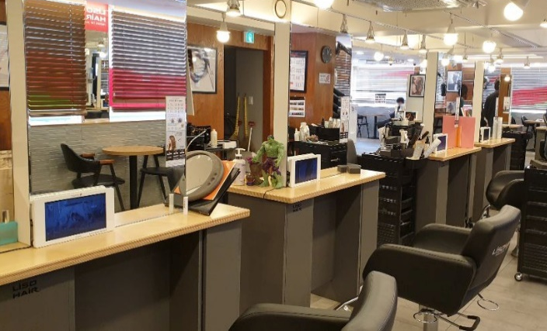
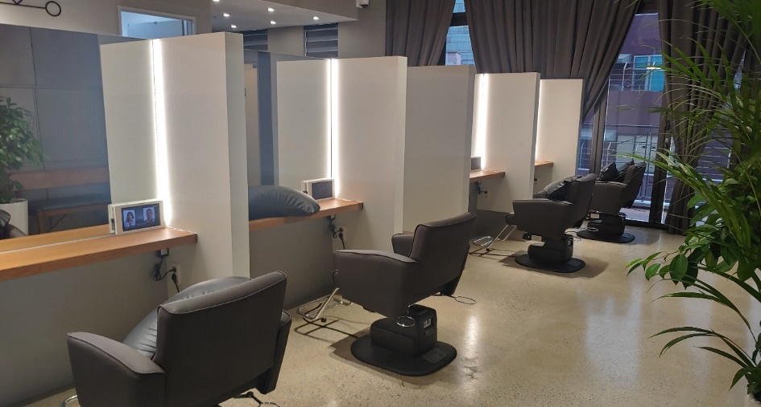
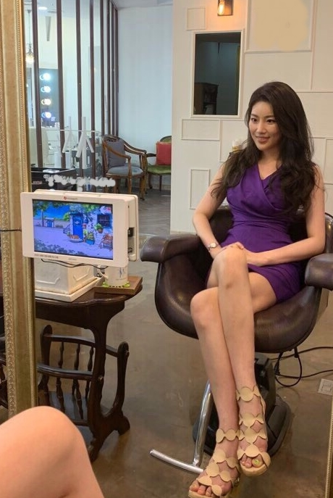
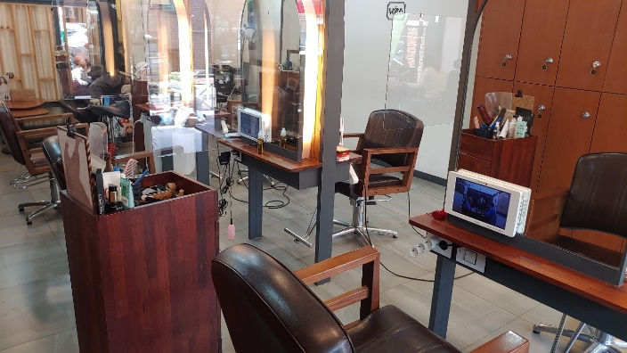
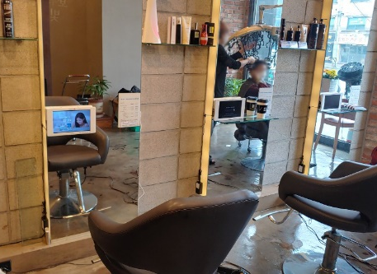
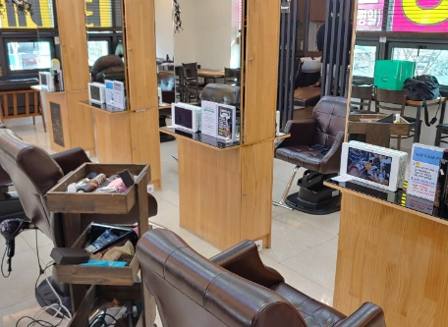
megatree COMPANY
MAGAZINE TV는
정확한 타깃으로
확실한 광고 효과를 약속합니다.
경대마다 송출되는 다양한 영상들로 시선을 사로잡으며
헤어샵에 머리를 관리받는 1~2시간 동안 미용실 고객인 소비자에게
확실하고 탁월한 광고 노출이 가능합니다.

Slide 4
megatree COMPANY
MAGATREE COMPANY
프리미엄 헤어샵에서 매거진TV를 만날 수 있습니다.

Slide 5
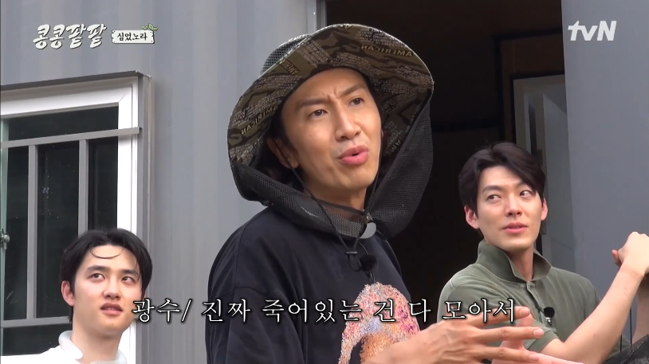
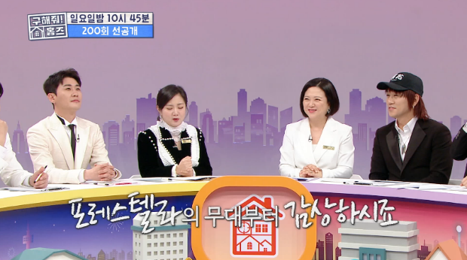
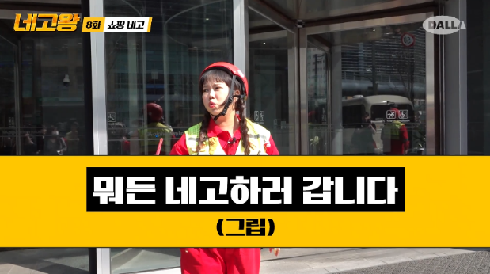
megatree COMPANY
시선을 사로잡는 매체
광고뿐만 아니라 다양한 콘텐츠로 시선을 끝까지 붙잡습니다.
매일매일 변경되는 콘텐츠로 지루할 틈 없는 최신 예능 프로그램과
매거진TV에서만 만날 수 있는 영상으로 고객에게 만족감을 드립니다.

Slide 6
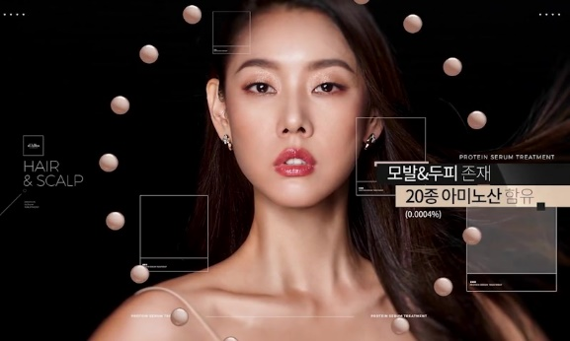
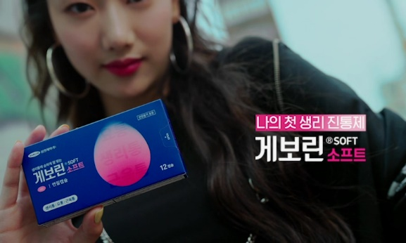
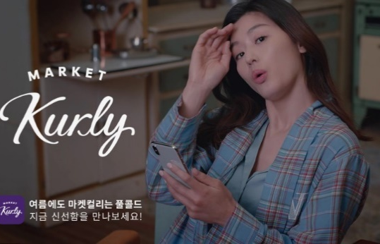
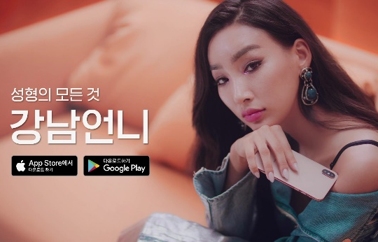
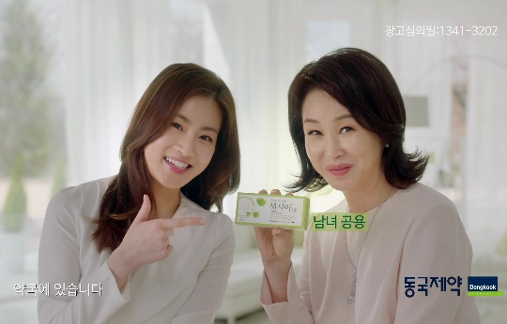
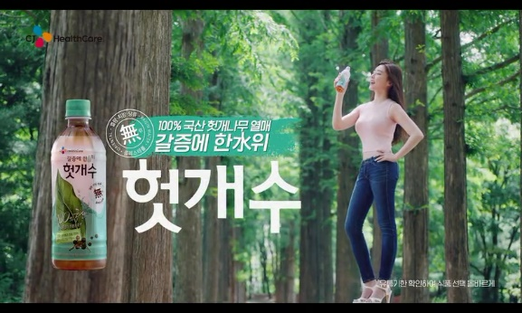
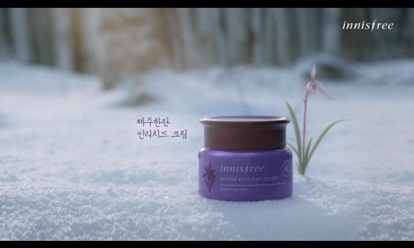
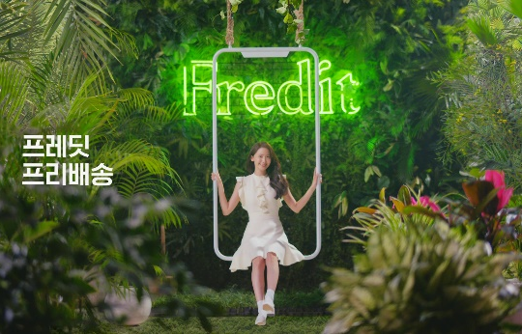
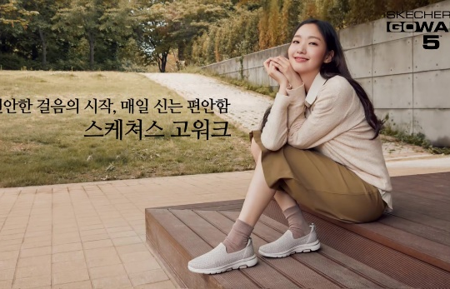
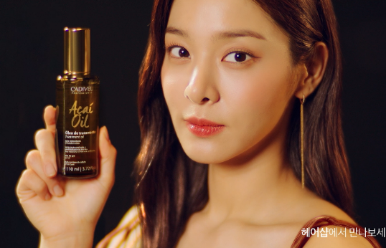
megatree COMPANY
효과적이고 다양한 광고
유명 광고주들이 선택한 매체
뷰티, 패션, 잡화, 생활, 식음료, 유통, 금융, 의료 등
광고문의 : 080-880-2030 / 010-2415-5800

Slide 7
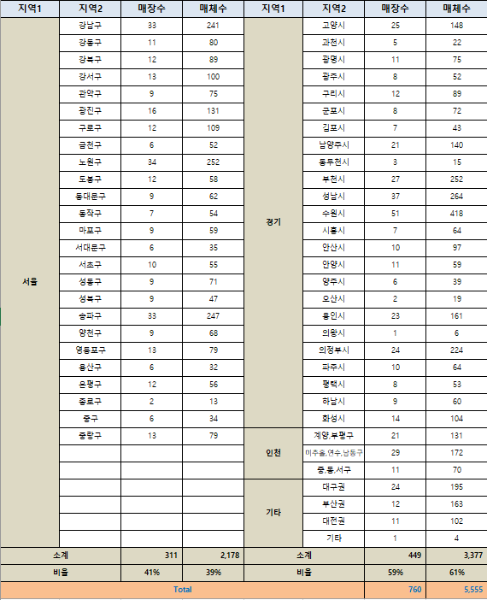
megatree COMPANY
MAGAZINETV 지역현황 & 단가
▶ 광고 판매단가
(금액 : 부가세별도)
소재길이 |  | 15초 | 30초
단말기당 송출횟수 (1시간당 1분30초) | 시간당 | 6회 | 3회
 | 1일당 | 60회 | 30회
전체 매장 | 수도권 전지역 (영남 지역 포함) | 1,200만원
지역 PACKAGE | 서울 or 경기,인천 지역 | 700만원
강남3구+분당 PACKAGE | 강남3구+분당 (120여 매장, 900여 단말기) | 400만원
※ 1사이클(1시간)내에 광고송출 연속집행 또는 분산집행 가능
※ 매장운영 하루 10시간, 한달 30일 운영기준이며, 송출횟수는 매장의 운영시간과
기기점검 등에 따라 변동될 수 있음
▶ 연락처
주 소 | 경기도 안양시 동안구 엘에스로136, 912호(호계동, SKV1 TOWER)
홈페이지 | http://www.megatree.co.kr
이 메 일 | help@magazinetv.co.kr
전화번호 | 080-880-2030
광고문의 | 010-2415-5800
(2023.11.01 기준)

